Slide 1
Здравствуй осень!
ГБДОУ № 56
Спортивный досуг
Выполнила воспитатель средней группы
Зенцова М.С.
Санкт-Петербург
2014

Slide 2
Цель и Задачи:
Цель:
воспитать интерес у детей к познанию природы в процессе подвижных игр.
Задачи:
закреплять знания детей об осенних признаках;
содействовать познавательному развитию ребенка путем формирования способностей в выполнении физических упражнений в процессе игры;
продолжать совершенствовать двигательные умения и навыки детей.

Slide 3
Ход занятия:
Оборудование : записи медленной , веселой и динамичной музыки ,костюм осени маски с изображением овощей и фруктов, муляжи грибов и листьев.
Звучит медленная спокойная музыка. Дети выходят входят в зал. Их встречает Осень. Осень – Добрый день гости дороги, веселые девчонки, задорные мальчишки, приглашаю всех в свое Осеннее царство.
Вновь звучит музыка. Осень танцует.
Ребенок – Приглашение принимаем
И тебе мы обещаем
Приветливо себя вести,
В гостях веселиться,
Отдохнуть от души.
Осень- Очень рада я гостям.
Много интересного я расскажу вам.
Ребята! Я предлагаю вам поиграть со мной в подвижные игры:
1.Овощи и фрукты.
2.Собири быстро.
Вы все мне очень понравились, вы быстрые и ловкие ребята и я хочу наградить вас осенними листьями, но сначала я проведу для вас осеннюю викторину.
1.Какое время года следует за осенью?
2.Какие животные впадают в спячку?
3.Какие животные осенью меняют цвет своей шубки?
Молодцы, ребята ! Много знаете вы о осени.
Праздник веселый удался на славу!
Мне кажется, всем он пришелся по нраву.

Slide 4
Подвижная игра «овощи и фрукты»

Slide 5
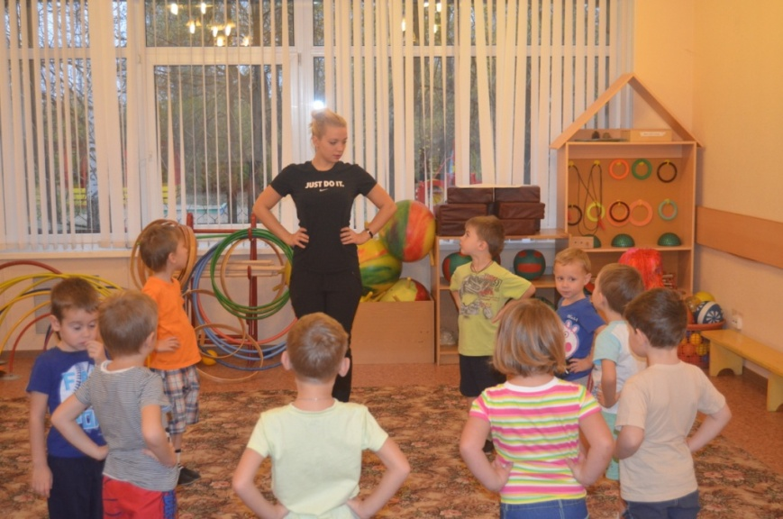
Подвижная игра «собери быстро»

Slide 6
Осенняя викторина

Slide 7
Какое время года следует за осенью?

Slide 8
Какие животные впадают в спячку?

Slide 9
Какие животные меняют осенью цвет шубки?

Slide 10
Спасибо за внимание!

